Slide 1
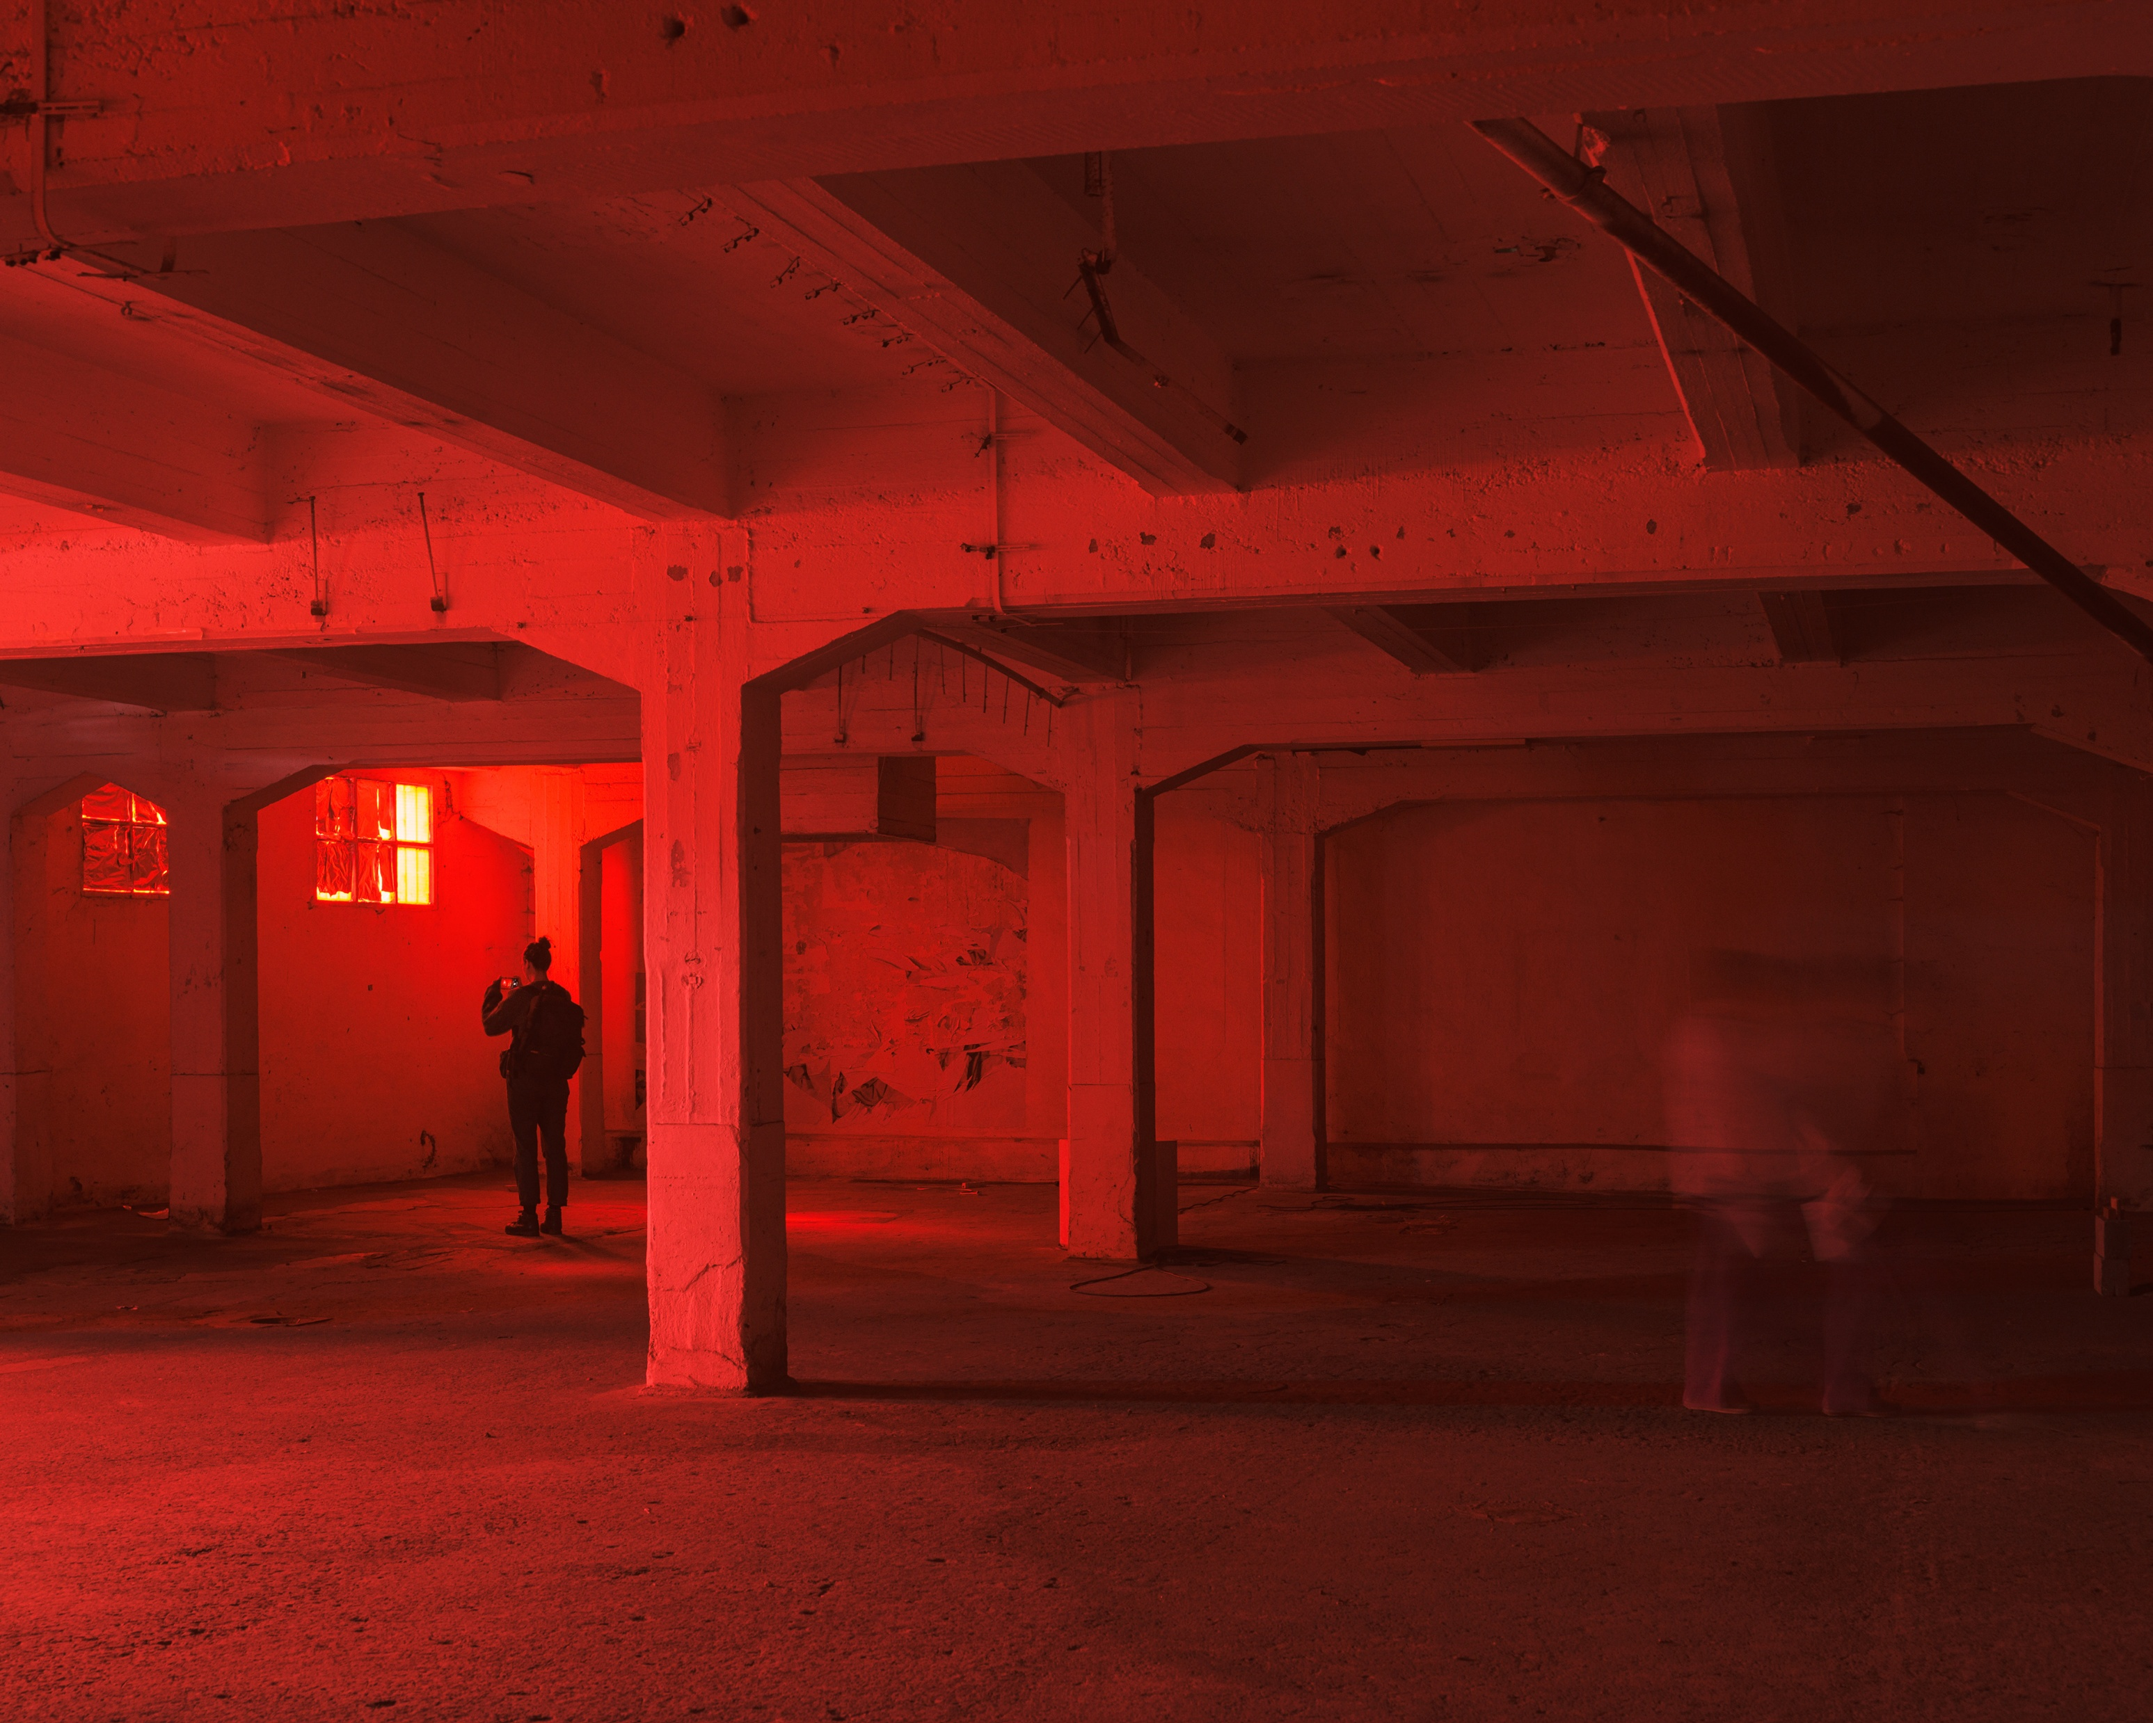
JOURNÉES DU PATRIMOINE
OPEN MONUMENTENDAGEN
HERITAGE DAYS
SURVEY 2025
Door: Mary Wardak
Philippe Braquenier © urban.brussels

Slide 2
Inleiding
Introduction
Introductie
Resultaten
  Algemeen, PR & Communicatie, Website,
  Programma, Toegankelijkheid
  Vragen + Korte pauze
Partner feedback
Vragen + pauze
Brainstorm oefening
(uitleg volgt na de vragenronde)
Introduction
Résultats
  Général, PR & Communication, site web,
  Programme, Accessibilité
  Questions + Petite pause
Retour d'information des partenaires
Questions + petite pause
Exercice de brainstorming
(explication après la séance de questions)
Notes:
Introductieslide – Overzicht van de data
De resultaten in deze presentatie zijn samengesteld uit verschillende bronnen om een compleet beeld te geven van het evenement.
We baseren ons op:
Deelnemersenquêtes (alleen van geregistreerde deelnemers, zodat we hen konden bereiken via e-mail)
Feedback van partners
Website-statistieken, om inzicht te krijgen in het gedrag van bezoekers en deelnemers
Samen geven deze gegevens een helder overzicht van de ervaring, betrokkenheid en impact van ons evenement.

Slide 3
Waarom feedback belangrijk is
(ook als het spannend voelt)
Feedback is geen kritiek, maar een kans om te leren hoe ons werk overkomt bij anderen
Feedback = brandstof voor ontwikkeling, niet een aanval op wie je bent
Zonder feedback blijven we in dezelfde patronen
Pourquoi le retour d'information est important (même lorsqu'il est tendu)
Le retour d'information n'est pas une critique, mais une occasion d'apprendre comment notre travail
est perçu par les autres.
Le retour d'information = un carburant pour le développement, pas une attaque contre ce que vous êtes
Sans retour d'information, nous restons dans les mêmes schémas

Slide 4
Resultaten / Résultats
Deelnemers / Participants

Slide 5
Survey verstuurd naar ~6100 deelnemers
Enquête envoyée à ~6100 participants

Slide 6
0123456789
0123456789
0123456789
0123456789

Slide 7
0123456789
0123456789
0123456789
0123456789

Slide 8
0123456789
Response rate
23%
0123456789
0123456789
0123456789

Slide 9
Deelnemersprofiel
Profil des participants

Slide 10
Leeftijd
âge
Eerste deelname
Première participation
Taal
Langue
Woonplek
Lieu de résidence
Notes:
EXT: merendeel uit frankrijk
Feedback:
- Meer communicatie naar jongeren toe /
- Meer multicultureel publiek aantrekken
- Meer expats aantrekken door info te verspreiden via EU instellingen /

Slide 11
Leeftijd
âge
Eerste deelname
Première participation
Taal
Langue
Woonplek
Lieu de résidence
Eerste deelname:
30-49
Interesse in erfgoed
Terugkerende:
50-64
Interesse in erfgoed

Slide 12
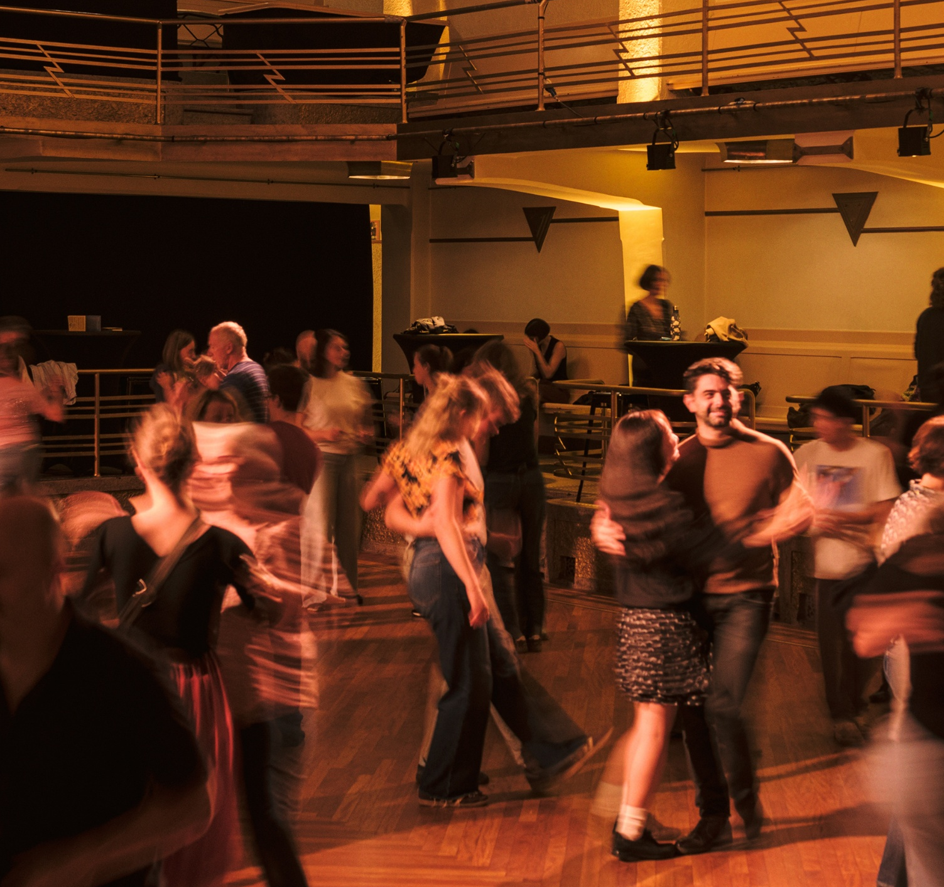
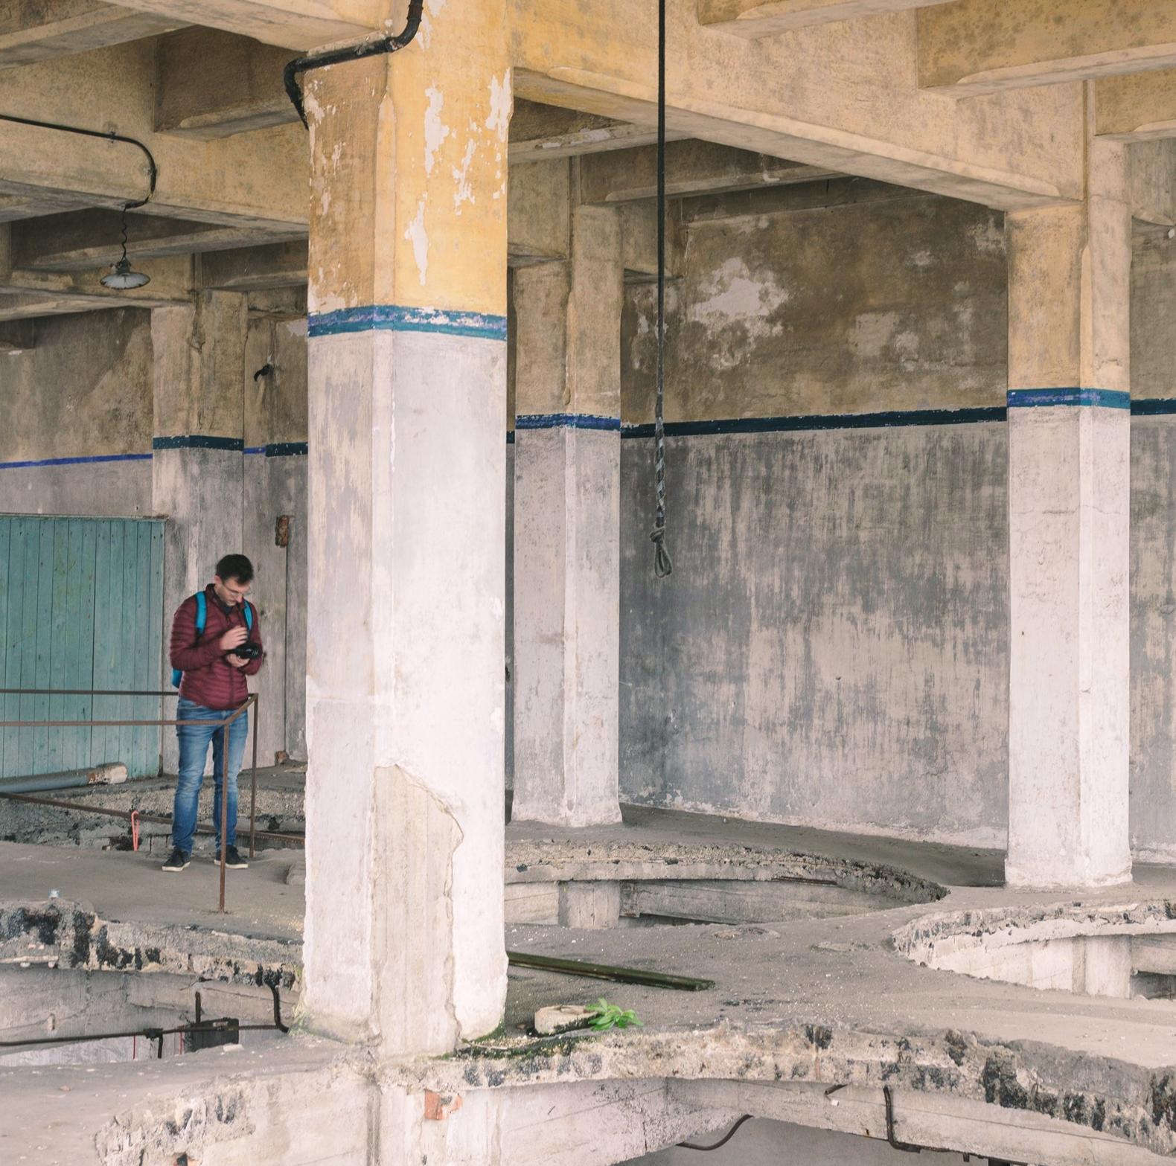
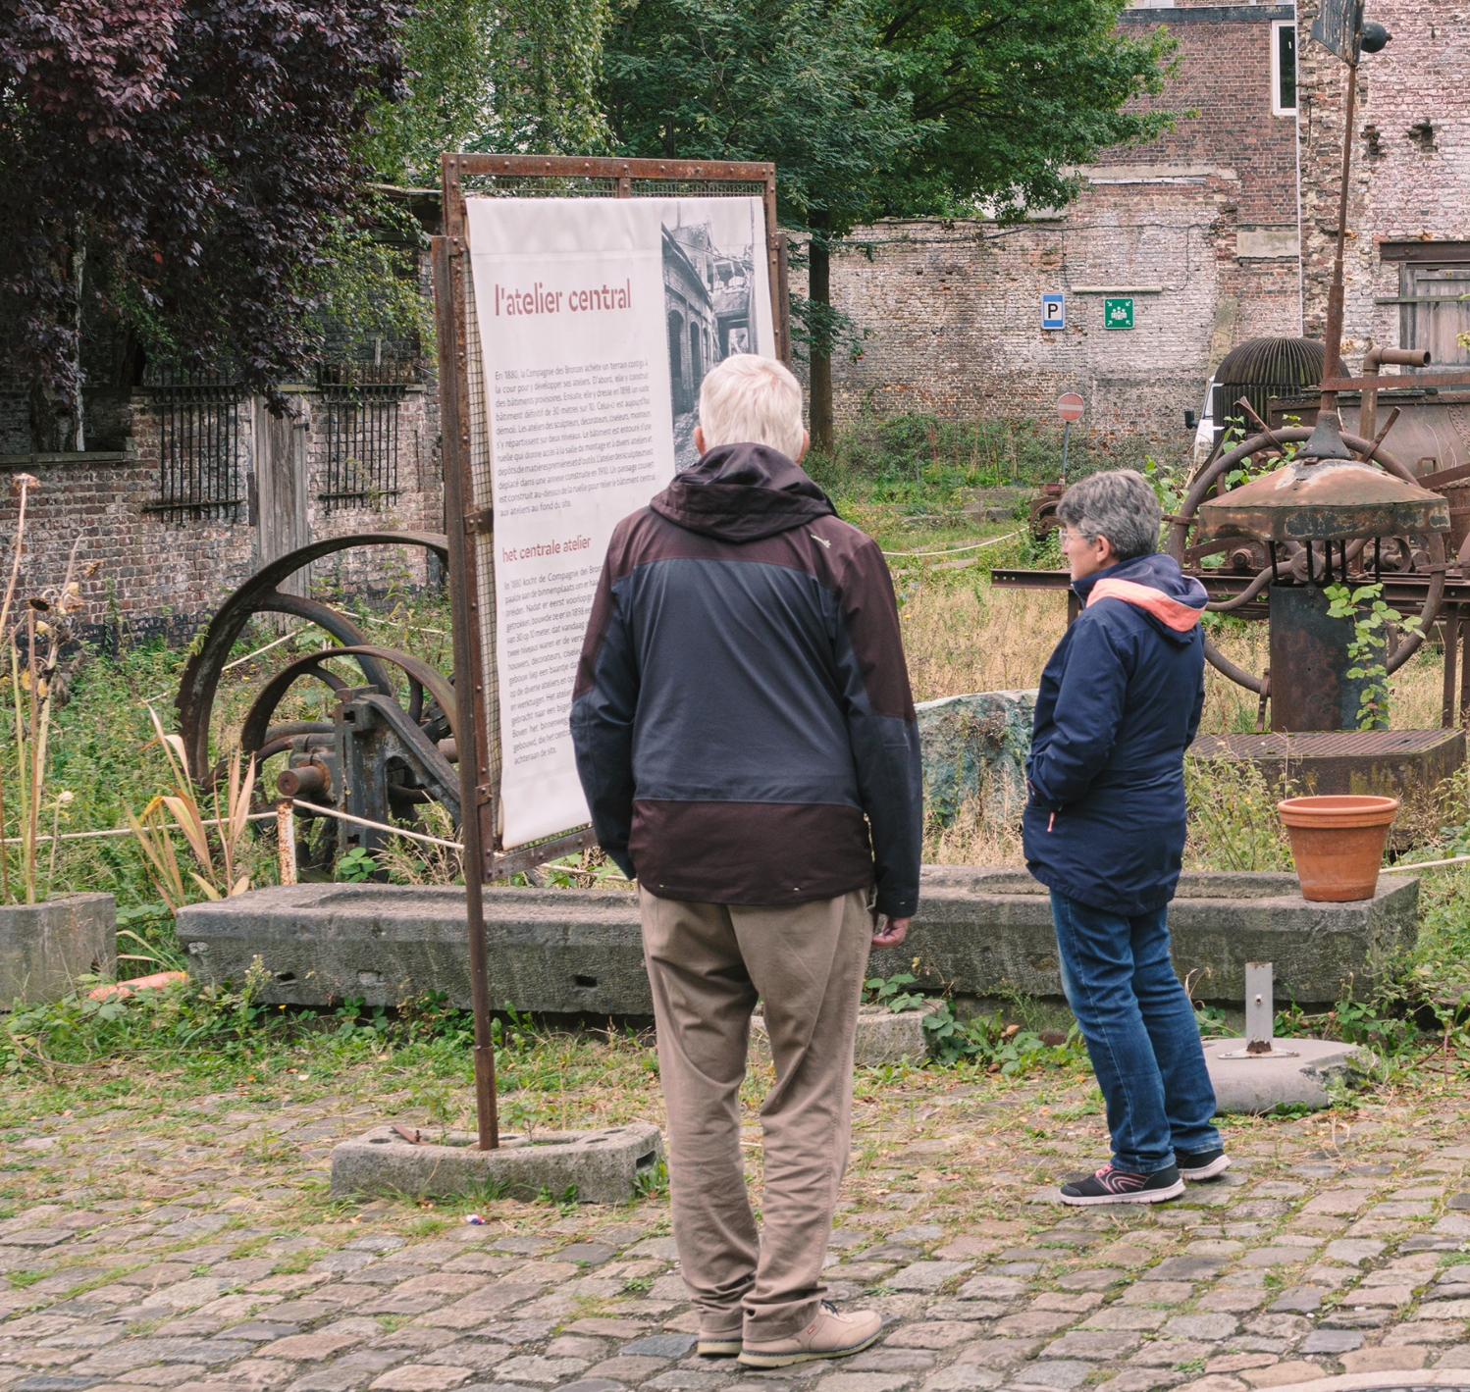
intérêts
intérêts
Ervaring
Expérience
Motivatie
Motivation
Interesses
Intérêts

Slide 13
intérêts
intérêts
Ervaring
Expérience
Motivatie
Motivation
Interesses
Intérêts
Familie 45%
Solo 37%
Vrienden 25%
Andere 3%
Erfgoed interesse 87%
Specifiek gebouw 48%
Cultureel uitstapje 28%
Toevallig ontdekt 4%
Andere 4%
Bouwkundig erfgoed 97%
Industrieel erfgoed 49%
Roerend erfgoed 43%
Landschappen 41%
Religieus erfgoed 28%
Immaterieel erfgoed 27%
Archeologie 24%
Andere 2%
Notes:
Andere = merendeel koppels
Vraag naar meer activiteiten met/voor kinderen
-
Andere = Combi autoloze zondag, buurt leren kennen, gratis musea bezoeken, traditie, exclusiviteit
-
Andere = Mix van alles (sieraden, musicals, matrimonium)
Feedback:
- Autoloze zondag heeft ons bezoekers gebracht, maar niet iedereen is daar positief over en sommigen vragen of het wel/niet gecombineerd moet worden volgend jaar

Slide 14
Hoe beoordeelt u uw algemene ervaring tijdens de Heritage Days / Open Monumentendagen?
Comment évalueriez-vous votre expérience générale lors des Heritage Days / Journées du Patrimoine ?

Slide 15

Zou u opnieuw deelnemen aan de Heritage Days / Open Monumentendagen?
Souhaitez-vous participer à nouveau aux Heritage Days / Journées du Patrimoine ?
99%

Slide 16

Zou u het evenement aanbevelen aan anderen?
Recommanderiez-vous cet événement à d'autres personnes ?
99%
1%
Notes:
1% zijn niet altijd dezelfde mensen

Slide 17
Algemene ervaring/Expérience générale
Leeftijd / âge

Slide 18
Algemene ervaring/Expérience générale
Taal / Langue

Slide 19
Algemene ervaring/Expérience générale
Eerste deelname / Première participation

Slide 20
Vond u het aanbod aan activiteiten voldoende gevarieerd?
L’offre d’activités vous a-t-elle semblé suffisamment variée ?
Meer variëteit in tijden/talen
Plus de variété dans les horaires et les langues
Activiteiten soms te minimalistisch
Des activités parfois trop minimalistes
Kwantiteit mag omhoog voor alle taalgroepen
La quantité peut augmenter pour tous les groupes linguistiques
Verschillende organisaties boden dezelfde inhoud aan
Différentes organisations proposent le même contenu
Notes:
Feedback:
- Inhoud van sommige bezoeken was te minimalistisch of beperkt welke ruimtes je kon zien
- Verschillende organisaties boden zelfde inhoud aan (wandelingen in het centrum)
- Niet alle FR tours om 10:00 laten beginnen, meer variëteit in tijden/dagdelen (voor mensen die uit het buitenland komen met openbaar vervoer)

Slide 21

Meer musea
Meer art nouveau
Meer landschappen/parken
Meer huizen/gebouwen (privé)
Minder wandelingen
Meer activiteiten in het noorden van Brussel
Meer immateriële activiteiten (dingen maken)
Meer bus tours
Meer kinderactiviteiten
Plus de musées
Plus d'art nouveau
Plus de paysages/parcs
Plus de maisons/bâtiments (privé)
Moins de promenades
Plus d'activités au nord de Bruxelles
Plus d'activités immatérielles
Plus de visites en bus
Plus d'activités pour les enfants
Notes:
Feedback:
- Meer vraag naar meer familie actviteiten of activiteiten voor kinderen
- Duidelijker maken of de activiteit geschikt is voor kinderen of niet
- Slecht te been/rolstoelgebruikers niet genoeg keuze

Slide 22
Aanbod activiteiten / L’offre d’activités
Leeftijd / âge

Slide 23
Aanbod activiteiten / L’offre d’activités
Taal / Langue
Notes:
Feedback:
- Aanbod EN niet zoveel
- Sommige EN activiteiten elkaar overlapten en mensen hadden zo minder keuze

Slide 24
Aanbod activiteiten / L’offre d’activités
Eerste deelname / Première participation

Slide 25
Hoe beoordeelt u de kwaliteit van de activiteiten waaraan u hebt deelgenomen?
Comment évalueriez-vous la qualité des activités auxquelles vous avez participé ?

Slide 26
Kwaliteit activiteiten/Qualité des activités
Eerste deelname / Première participation

Slide 27
Kwaliteit activiteiten/Qualité des activités
Taal / Langue

Slide 28
Kwaliteit activiteiten/Qualité des activités
Leeftijd / âge

Slide 29
Indien u een rondleiding hebt gevolgd: hoe beoordeelt u de gids(en)?
Si vous avez suivi une visite guidée, comment évalueriez-vous le(s) guide(s) ?
Tijden werden niet gerespecteerd /
Les horaires n'ont pas été respectés
Sommige gidsen wisten niet waar de ontmoetingsplek was /
Certains guides ne savaient pas où se trouvait le lieu de rencontre
Gids liet te grote groepen toe /
Le guide a autorisé des groupes trop importants
Notes:
Verschilt per locatie
Feedback:
- Gids liet te grote groepen toe
- Sommige gidsen kwamen niet opdagen
- Gidsen die niet wisten waar de ontmoetingsplek was
- Gidsen die soms te zacht praten (vooral buiten)
- Tijden werden niet altijd gerespecteerd
- Inschrijvingen werden niet altijd gecontroleerd
- Sommige gidsen kenden de taal niet goed
- Gidsen de huisregels laten herhalen aan het begin van een activiteit (geen rugzakken, niet luid praten, geen foto’s, etc)

Slide 30
Rondleiding / visite guidée
Taal / Langue

Slide 31
Waren de inhoud en begeleiding aangepast aan het publiek?
Le contenu et l’accompagnement étaient-ils adaptés au public ?
Was de duur van de activiteiten gepast?
La durée de les activités était-elle appropriée ?
Soms niet geschikt voor kinderen, beter aangeven /
Parfois inadapté aux enfants, il est préférable d'indiquer
Te kort /
Trop court
Notes:
Feedback:
Rondleidingen mogen langer duren
Soms niet geschikt voor kinderen, beter aangeven

Slide 32
Promotie en zichtbaarheid
Promotion et visibilité

Slide 33
Informatie over de activiteiten
Informations sur les activités
Vindbaarheid
Trouver des informations
Duidelijkheid
Clarté
Notes:
Titel van activiteiten niet altijd duidelijk
- Meer praktische informatie dan inhoudelijk info
- Talen en tijden bekend maken voordat registratie opengaat
- Ontmoetingspunten info niet altijd duidelijk
- Verduidelijking of een tour binnen of buiten is
- Niet altijd duidelijk wat er getoond zal worden, wat toegankelijk is
- Sommige vrij bezoeken waren op reservering of het was niet duidelijk of het veranderde zonder dat men geïnformeerd werd
- Maximum aantal personen voor rondleiding zonder reservatie zichtbaar maken
- Meer leesmateriaal op locaties met vrij bezoek
- Eindtijd vermelden
- Duidelijker maken wanneer een inschrijving door een partner wordt gedaan
- Minder lange tekst, meer afbeeldingen
- Sommige afbeeldingen waren misleidend (te ingezoomd op details)
- Tekst meer toegankelijker maken voor diegene die geen kennis hebben in architectuur
- KM’s of route aangeven voor wandelingen (voor PMR)
Niet altijd duidelijk hoe reserveren ging, ter plekke of online

Slide 34













Ontmoetingspunten & eindtijden niet altijd duidelijk /
Les points de rencontre et les heures de fin ne sont pas toujours clairs

Slide 35













Slide 36
Vindbaarheid
Trouver des informations
Leeftijd / âge

Slide 37
Duidelijkheid
Clarté
Leeftijd / âge

Slide 38
Vindbaarheid
Trouver des informations
Taal / Langue

Slide 39
Duidelijkheid
Clarté
Taal / Langue

Slide 40
Vindbaarheid
Trouver des informations
Eerste deelname / Première participation

Slide 41
Duidelijkheid
Clarté
Eerste deelname / Première participation

Slide 42
Wat vond u van het gebruik van affiches, flyers of andere fysieke promotiematerialen?
Que pensez-vous de l’efficacité des affiches, flyers ou autres supports physiques de communication ?

Slide 43
Brochure
Vindbaarheid
Trouver des informations
Duidelijkheid
Clarté
Notes:
Feedback:
Vindbaarheid:
Niet duidelijk waar brochures te vinden zijn (vooral via deelnemende locaties)
Distributie centra wisten er niks van (kregen bezoekers te horen)
Brochures niet op veel plekken beschikbaar
Niet nuttig zo dicht tegen het evenement aan
Laat uitgedeeld
Duidelijkheid:
Brochure niet duidelijk/gebruiksvriendelijk
Visueel te druk
Kaart/tekst te klein
Moeilijk uit de vouwen
Mensen hebben het liever op alfabetische volgorde
Straatnamen/duidelijke gemeentegrenzen waren nuttig geweest
Kleurencodes en organiseren op activiteittypes was nuttiger geweest

Slide 44
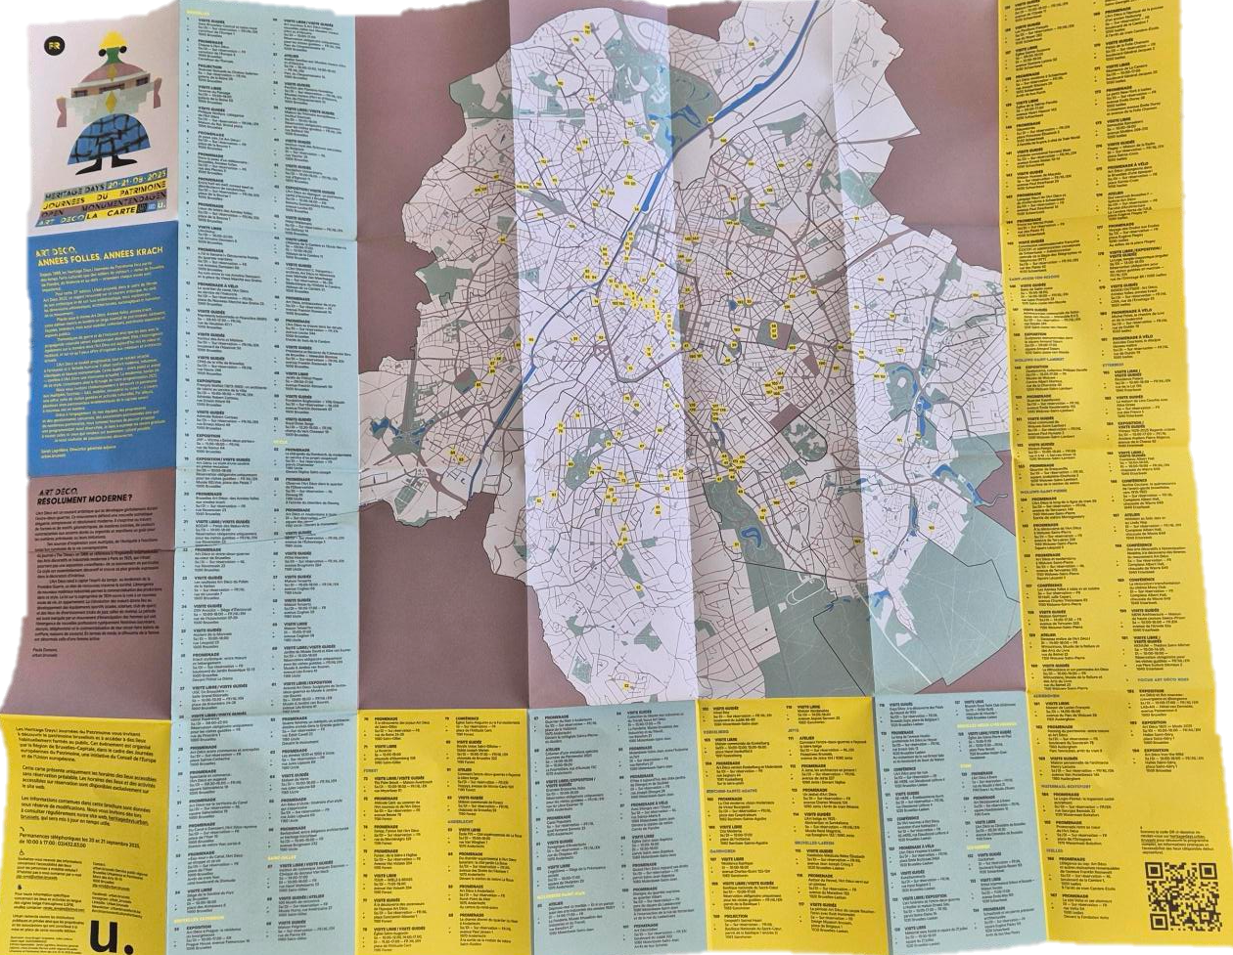

Illustratie niet door iedereen gewaardeerd /
Illustration non appréciée par tous
Voorkeur voor alfabetische volgorde of duidelijke legenda/kleuren systeem /
Préférence pour l'ordre alphabétique ou une légende claire/un système de couleurs
Te laat uitgedeeld en daardoor niet nuttig meer
Distribué trop tard et donc devenu inutile
Moeilijk uit te vouwen /
Difficile à déplier
Niet op genoeg plekken beschikbaar vooral voor personen buiten Brussel
Il n'est pas disponible dans suffisamment d'endroits, en particulier pour les personnes résidant en dehors de Bruxelles.
Te kleine tekst /
Texte trop petit

Slide 45
Brochure: Vindbaarheid
Trouver des informations
Leeftijd / âge
Brochures niet beschikbaar op plekken waar veel jongeren komen /
Les brochures ne sont pas disponibles dans les lieux fréquentés par les jeunes
Notes:
Feedback:
Ouderen of mensen die niet online zijn veel meer moeite hebben met toegang tot informatie en daarbij hulp moeten vragen wat niet altijd voor iedereen kan (isolatie bij ouderen)

Slide 46
Brochure: Duidelijkheid / Clarté
Leeftijd / âge
Zijn vaak niet online of geïsoleerd, maar moeten de website wel gebruiken /
Ne sont souvent pas en ligne ou isolés, mais ont besoin d'utiliser le site web

Slide 47
Brochure: Vindbaarheid
Trouver des informations
Taal / Langue
Tip: Adverteer via de EU instellingen om expats te bereiken /
Conseil : faites de la publicité auprès des institutions de l'UE pour atteindre les expatriés
Notes:
Feedback:
Kregen de tip om meer te adverteren via de EU instellingen die zo expats kunnen bereiken

Slide 48
Brochure: Duidelijkheid / Clarté
Taal / Langue
Sommigen wisten niet dat het in meerdere talen beschikbaar was
Certains ne savaient pas qu'il était disponible en plusieurs langues
Notes:
Feedback:
Sommigen dachten dat de brochure enkel in 1 taal was, ze wisten niet het bestaan van andere talen af

Slide 49
Brochure: Vindbaarheid
Trouver des informations
Eerste deelname / Première participation

Slide 50
Brochure: Duidelijkheid / Clarté
Eerste deelname / Première participation

Slide 51
Hoe beoordeelt u de algemene zichtbaarheid van het evenement in het straatbeeld?
Comment évaluez-vous la visibilité générale de l’événement dans l’espace public ?
Notes:
Feedback:
Meer en duidelijker PR op straat
Posters niet groot/begrijpelijk genoeg, waren moeilijk te lezen

Slide 52
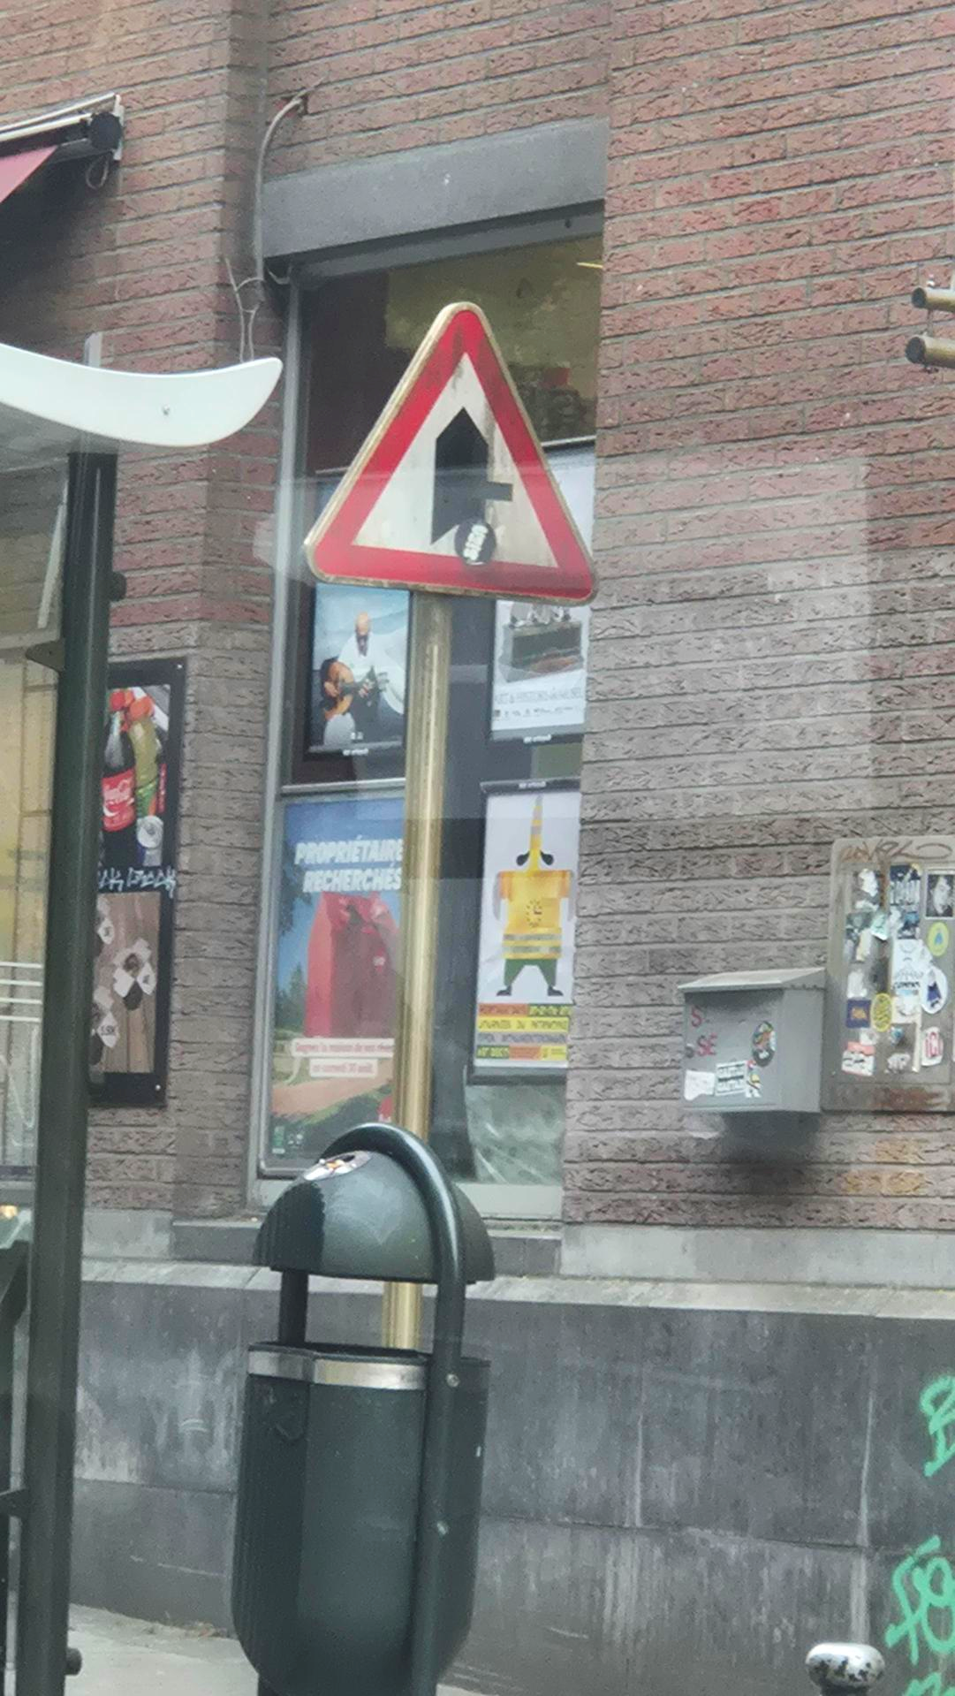
Poster is te klein
Tekst moeilijk te lezen
Onduidelijk dat het gebouwen zijn
Link met Art Deco is onduidelijk
Meer marketing in het straatbeeld

Slide 53
Evenement in het straatbeeld/ l’événement dans l’espace public
Woonplek / Lieu de résidence

Slide 54
Hoe nuttig vond u de communicatie via sociale media?
Comment évaluez-vous la communication via les réseaux sociaux ?
Meer nadruk op de activiteiten /
Plus d'importance accordée aux activités
Communicatie tijdens het evenement is beter dan ervoor /
La communication pendant l'événement est meilleure qu'avant
Instagram account voor de Open Monumentendagen
Compte Instagram pour les Journées du patrimoine
Notes:
Feedback:
Communiceer meer over het programma
Highlights, tips & tricks
Insta account voor alleen de Heritage Days
Communicatie op sociale media tijdens het evenement was beter dan ervoor

Slide 55
Sociale media / Réseaux sociaux
Leeftijd / âge

Slide 56
Sociale media / Réseaux sociaux
Eerste deelname / Première participation

Slide 57
Hoe heeft u voor het eerst over de Heritage Days / Open Monumentendagen 2025 gehoord?
Comment avez-vous entendu parler des Heritage Days / Journées du Patrimoine 2025 ?

Slide 58
28%
Website
15%
Mond-tot-mond
15%
Anders
(Newsletter,
e-mail listings)
8%
Poster/
brochure
15%
Social media
19%
Pers
Notes:
Andere: nieuwsbrief (urban maar ook anderen van gemeenten en verenigingen), mailing lists
Visit Brussels vaak genoemd, mensen weten het gewoon
Sociale media: FB vaker dan Insta

Slide 59
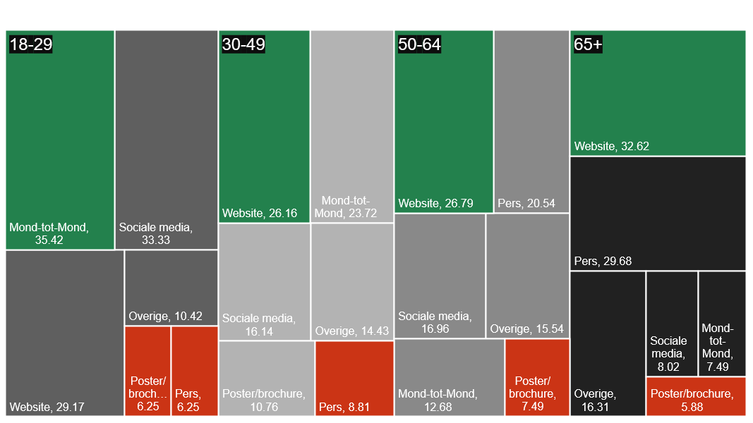

Slide 60
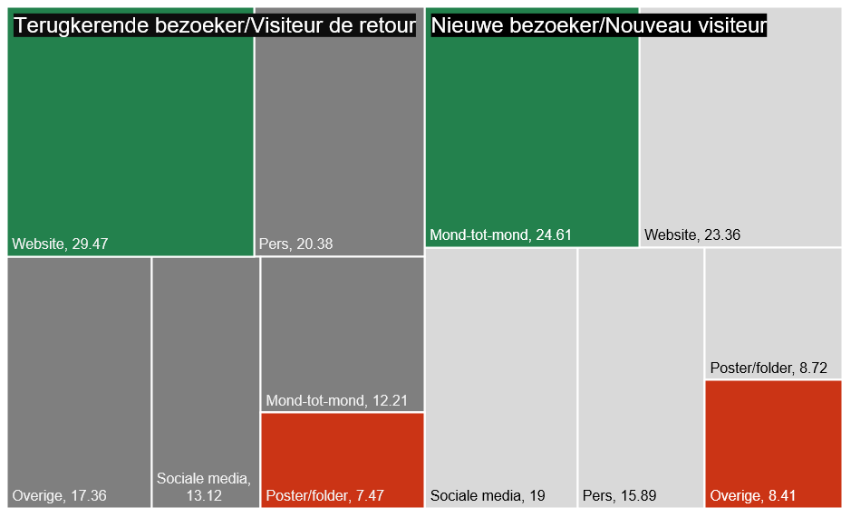
Notes:
Terugkerende bezoekers wisten de HD website meteen te vinden, folder niet meer effectief

Slide 61
Website
Site web

Slide 62
Aantal bezoekers
Nombre de visiteurs
2024
2025
September
60,045
127,873
Septembre
Website online
2,953
2,790
Site web online
Opening reserveringen
2,953
7,694
Ouverture des réservations
Dag 1
11,716
23,061
Jour 1
9,639
20,922
Jour 2
Dag 2

Slide 63
Hoe vinden bezoekers de website?
Comment les visiteurs trouvent-ils le site web ?
Visits Time spent Bounce rate
Direct entry
79,253
4min 38s
Websites
35,083
10min 17s
Search Engines
6,157
11min 7s
Social Networks
3min 5s
4,697
52%
14%
21%
51%
OMD website moeilijk te vinden via Google/
Site web JDP difficile à trouver via Google
Notes:
Direct entry: bounce rate hoog kan komen doordat mensen de pagina continu controleren of de programma/reserveringen open zijn
Feedback:
HD website moeilijk te vinden via Google, mensen kwamen op andere websites met outdated info terecht of info dat niet klopte met de HD website

Slide 64
Hoe vinden bezoekers de website?
Comment les visiteurs trouvent-ils le site web ?
Visits Time spent Bounce rate
urban.brussels
www.bruxelles.be
www.brussels.be
www.visit.brussels
Direct entry
79,253
4min 38s
Websites
35,083
10min 17s
Search Engines
6,157
11min 7s
Social Networks
3min 5s
4,697
52%
14%
21%
51%

Slide 65
Hoe vinden bezoekers de website?
Comment les visiteurs trouvent-ils le site web ?
Visits Time spent Bounce rate
Direct entry
79,253
4min 38s
Websites
35,083
10min 17s
Search Engines
6,157
11min 7s
Social Networks
3min 5s
4,697
52%
14%
21%
51%
Facebook
Instagram
LinkedIn
Reddit
Twitter
Notes:
2x zoveel mensen komen van Facebook (2800) dan van Insta (1400)

Slide 66
Hoe beoordeelt u uw ervaring met de website van de Heritage Days / Open Monumentendagen?
Comment évalueriez-vous votre expérience sur le site web des Heritage Days / Journées du Patrimoine ?
Navigeren soms lastig en veel moeten doorklikken /
La navigation est parfois difficile et il faut souvent cliquer pour passer d'une page à l'autre
Notes:
Feedback:
Structuur was duidelijk
Reserveringssysteem was duidelijk
Teveel moeten doorklikken
Navigeren was soms lastig

Slide 67
Algemene website/Expérience site web
Leeftijd / âge

Slide 68
Algemene website/Expérience site web
Taal / Langue

Slide 69



Website niet gebruiksvriendelijk op telefoon /
Le site Web n'est pas convivial sur le téléphone
Smartphone
87,112
Desktop
34,123
Phablet/tablet
6,286
Notes:
Feedback:
De website niet erg gebruiksvriendelijk is, vooral interactieve kaart en filters waren moeilijk te gebruiken
Reserveringslink deed het niet op een telefoon, maar wel op een desktop

Slide 70

Uren / Heures

Slide 71
Uren / Heures
09:00-13:00
19:00- »
6 min 2 sec
Bezoek tijd / Temps de visite
Notes:
Handig om te weten voor de planning van een lancering of het uitvoeren van updates

Slide 72
Was het programma makkelijk te vinden en te begrijpen (online)?
Le programme était-il facile à trouver et à comprendre (en ligne) ?
1
Favorieten kunnen opslaan/
Possibilité d'enregistrer des favoris
Via trefwoorden kunnen zoeken/
Pouvoir effectuer une recherche par mots-clés/
Notes:
Feedback:
Trefwoorden kunnen zoeken
Favorieten kunnen opslaan

Slide 73
Was het gemakkelijk om activiteiten te reserveren?
Était-il facile de réserver une activité?
Veel verwarring over de taal van de geboekte activiteiten /
Beaucoup de confusion quant à la langue des activités réservées
Bevestigingsemail is traag en onduidelijk/
L'e-mail de confirmation est lent et peu clair
2
Vraag naar een overzicht van alle geboekte activiteiten /
Demandez un aperçu de toutes les activités réservées
Notes:
Feedback:
Bevestigingsemail mocht wel sneller komen
Bezoekers hadden graag een overzicht van alle geboekte activiteiten gewild, ipv aparte emails
In het algemeen beter reserveringen kunnen beheren en annuleren
Bevestigingsemail was onduidelijk waar je op moest klikken
Handig om te koppelen aan een kalender via ics bestand (Google calendar)
Als je reserveert verdwijnen alle tijdslots en kan je de info van andere uren/talen niet meer zien
Veel verwarring over de talen die niet altijd duidelijk waren bij het reserveren
Op de hoogte gebracht worden als een activiteit gewijzigd/geannuleerd wordt

Slide 74
Wat vond u van de beschikbaarheid en duidelijkheid van de kaart met locaties (online)?
Que pensez-vous de la disponibilité et de la clarté de la carte des lieux (en ligne) ?
Duidelijker maken welke locaties al bezocht zijn op de kaart/
Faire apparaître plus clairement sur la carte les lieux qui ont déjà été visités
Wens om activiteiten te koppelen aan Google Maps/
Souhaiter relier les activités à Google Maps
3
Niet toegankelijk voor slechtzienden/
Non accessible aux malvoyants
Notes:
Feedback:
Veel mensen vroegen om een online kaart
Niet toegankelijk voor oudere mensen, iemand moest het voorlezen
Locaties kunnen integreren met Google maps
Filters werken niet goed met de kaart, sommige activiteiten voor zaterdag verschenen in de filter voor zondag bijv,
Aangeven welke locaties je al bezocht hebt, want online kaart was niet overzichtelijk
Straatnamen aangeven op online kaart

Slide 75
Waren de activiteiten makkelijk te vergelijken of te filteren op de website?
Était-il facile de comparer ou filtrer les activités sur le site web ?
Filter werkte niet goed/
Le filtre n'a pas fonctionné correctement
4
Meer filters tegelijkertijd kunnen gebruiken/
Possibilité d'utiliser plusieurs filtres en même temps
Notes:
Feedback:
Filteren:
-meer filters tegelijkertijd kunnen gebruiken
- Kunnen filteren op: dagdelen, taal, activiteiten op reservering, aantal beschikbare plekken, thema, publieke/prive gebouw
- sommige gebouwen die al volzet waren verschenen als beschikbaar
- Activiteiten die in het verleden hadden plaatsgevonden werden niet gefilterd
- Volgeboekt weergeven per dag

Slide 76
Hebt u technische problemen ondervonden tijdens het reserveren?
Avez-vous rencontré des problèmes techniques lors de la réservation ?
Notes:
Feedback;:
Bevestigingslink opende niet op telefoon maar wel op desktop

Slide 77
Toegankelijkheid
Accessibilité

Slide 78
Hoe beoordeelt u het onthaal op de bezochte locaties?
Comment évalueriez-vous l’accueil sur les lieux visités ?
Inschrijvingen werden niet altijd gerespecteerd
Les entrées n'ont pas toujours été respectées
Notes:
Feedback:
Inschrijvingen werden niet altijd gerespecteerd, gecontroleerd

Slide 79
Vriendelijkheid en behulpzaamheid van het personeel of de vrijwilligers bij hulpvragen
Amabilité et disponibilité du personnel ou des bénévoles en cas de demande d’aide
Notes:
Feedback:
Mensen toelaten in de wachtruimte terwijl het regent werd erg gewaardeerd
Gids droeg stemversterker bij zich zodat een deelnemer goed kon horen
Deelnemers die de vrijwilligers zagen waarderen dat Urban langs kwam kijken of alles goed ging
Gidsen die vroegen of mensen langzamer moesten lopen of of ze de trap konden gebruiken werd goed ontvangen
Sommige gidsen praten te zacht

Slide 80
Best practice
❤️
Mensen toelaten in de wachtruimte terwijl het regent /
Permettre aux personnes d'entrer dans la salle d'attente lorsqu'il pleut
❤️
Gids controleerde of iedereen goed te been was en/of kon trap lopen /
Le guide a vérifié que tout le monde se comportait bien et/ou pouvait monter les escaliers.
❤️
Gids droeg stemversterker bij zich zodat een deelnemer goed kon horen /
Le guide portait un amplificateur de voix pour que le participant puisse bien entendre.

Slide 81
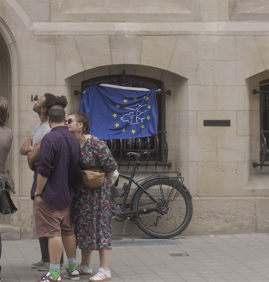
Informatie ter plaatse (bewegwijzering, plattegronden, duidelijke uitleg, onthaal)
Informations sur place (signalisation, plans, accueil, explications claires)
Vlag en gevel niet esthetisch samen /
Le drapeau et la façade ne sont pas esthétiquement agréables l'un à l'autre
Geen duidelijke connectie met het evenement /
Pas de connexion avec l'événement
Gidsen moeilijk te herkennen op drukke plekken /
Guides difficiles à repérer dans les endroits bondés
Vlag niet altijd zichtbaar /
Le drapeau n'est pas toujours visible
Notes:
Autre = Problemen
Startpunt was soms te vaag of soms wist de gids niet wat de startpunt was en stond die op een andere plek
Teveel groepen op dezelfde plek in openbare ruimte was verwarrend (de beurs), vraag of groepen niet op dezelfde tijd en plek kunnen beginnen
Binnen in gebouwen wisten mensen de weg niet te vinden
Bij de ingang aangeven of een gebouw toegankelijk is of niet
Mensen vonden de blauwe vlaggen niet mooi staan bij de gevels, sommige bezoekers konden geen verbinding leggen met de blauwe vlag en de HD en sommigen konden de vlag nergens vinden

Slide 82
Fysieke toegankelijkheid (bijv. drempels, trappen, liften, rolstoeltoegang)
Fysieke toegankelijkheid (bijv. drempels, trappen, liften, rolstoeltoegang)
Vermelding trappen en/of liften op de website
Liste des escaliers et/ou des ascenseurs sur le site web
Vermelding toegankelijkheid op de brochure
Mention de l'accessibilité sur la brochure
Vraag naar bus tours
Demande d'excursions en bus
Notes:
Feedback:
- In het algemeen goed vermeld op de website, wel afhankelijk per activiteit
- Meer vraag naar activiteiten voor rolstoelgebruikers, zoals bustours
- Aanduiding parkeerplaats en toegang voor minder valide personen
- op de website aangeven of er trappen zijn of liften
- Toegankelijkheid op de folder aangeven
- Meer zitplekken
- Nadenken over hoe wij populaire gebouwen toegankelijk kunnen maken voor mensen met handicap
- Wandelafstanden vermelden en of er hellingen zijn

Slide 83
Bereikbaarheid van het toilet (indien aanwezig)
Accès aux toilettes
(si disponibles)
Vermelding van toegankelijke openbare en privé toiletten
Liste des toilettes publiques et privées accessibles
Sommige locaties gaven geen toegang tot toiletten
Certains sites n'offraient pas d'accès aux toilettes
Vieze toiletten
Toilettes sales
Notes:
- Vermelding van toegankelijke openbare en prive toiletten
- Sommige locaties gaven geen toegang tot toiletten
- Vieze toiletten

Slide 84
Toegankelijkheid voor mensen met een visuele beperking (bijv. gidsen, tactiele ondersteuning, contrastmarkeringen)
Accessibilité pour les personnes avec une déficience visuelle (ex. : guides, supports tactiles, marquages contrastés)
Informatie in verschillende formaten beschikbaar maken (Word doc, Braille)
Mise à disposition de l'information sous différents formats
Notes:
- Informatie in verschillende formaten beschikbaar maken (bijv, Word, Braille) – overigens niet alleen voor mensen met een visuele beperking
- survey beschikbaar maken voor slechtzienden
- Meer toegankelijk maken voor mensen met autisme

Slide 85
Pauze/Pause

Slide 86
Partners / partenaires

Slide 87
0123456789
0123456789
0123456789
0123456789
Notes:
Verstuurd naar 210 partners

Slide 88
0123456789
0123456789
0123456789
0123456789
Notes:
74 partners hebben geantwoord

Slide 89
0123456789
Response rate
34%
0123456789
0123456789
0123456789
Notes:
11 off topic
60 thematisch

Slide 90
Eerste deelname?
Première participation ?
Ja
Oui
53
Nee
Non
18
Notes:
Ja:
16 thematisch
2 off-topic
Nee:
Thematisch 44
Off topic 9

Slide 91
Hoe tevreden was u over het contact voorafgaand aan het evenement?
Dans quelle mesure avez-vous été satisfait du contact avant l'événement ?

Slide 92




32/60
7/11
24/60
3/11
Thematic
Off-topic
3/60
1/11
1/60
0/11
Notes:
Informatie ontvangen zonder tussenpersonen heeft voorkeur
Sommige personen die niet de aanvrager waren maar alleen verantwoordelijk voor het openen van een gebouw kwamen terecht in een zee van verzoeken
Formulier voor partners versimpelen en overbodige zaken weghalen
Duidelijk aan partners communiceren welke soort activiteiten en hoeveel ze moeten inschatten, niet de vrije keuze geven
Veel gelijkenissen tussen activiteiten, misschien ander formaat proberen om van elkaar te onderscheiden

Slide 93
Was de informatie die u kreeg volledig en duidelijk?
Les informations que vous avez reçues étaient-elles complètes et claires ?
→ Duidelijkheid rollen van alle betrokken partijen op de dag van het evenement
→ Clarté des rôles de toutes les parties concernées le jour de l'événement
→ Zeer strakke deadlines maakten het soms onmogelijk om info tijdig te bezorgen
→ Les délais très serrés ont parfois empêché de fournir les informations à temps
→ Info in brochure kwam niet overeen met wat er besproken was
→ Les informations contenues dans la brochure ne correspondent pas à ce qui a été discuté
→ Valideer een budgettabel niet zonder een schriftelijke bevestiging
→ Ne pas valider un tableau budgétaire sans confirmation écrite
52 Ja/Oui
8 Enigszins/
Un peu
2 Enigszins/
Un peu
8 Ja/Oui
1
Nee/non
Notes:
Nieuwe partners meer specifieke informatie geven
Duidelijkheid rol van alle betrokken partijen op dag van evenement (duidelijkheid rol urban en rol van gidsen)
Zeer strakke deadlines, soms was het niet mogelijk om info tijdig te bezorgen
Info in brochure was soms niet wat er was afgesproken
Belofte om tekst op de website te proeflezen werd niet nagekomen
Soms werden er meerdere personen gecontacteerd voor dezelfde activiteit en was het niet altijd de correcte persoon (dubbele info of verwarrend)
Valideer een budgettabel niet zonder schriftelijke bevestiging.
Brochure laten proeflezen door partners
Gidsentraining videos doorsturen naar alle organisatoren zodat ze kunnen verdiepen in het thema (misschien een grote algemene sessie voor alle organisatoren en niet alleen gidsen?)
Belangrijke toezegging via telefoon of met email bevestiging

Slide 94
Werd u tijdig geïnformeerd?
Avez-vous été informé en temps utile ?
→ Deadlines duidelijk aangeven
→ Fixer clairement les délais
→ Thema zo snel mogelijk bekend maken (januari)
→ Thème à annoncer dès que possible (janvier)
→ Off-topic partners willen graag eerder uitgenodigd worden om te registreren
→ Les partenaires hors thématique aimeraient être invités à s'inscrire plus tôt.
→ Meer tijd om tekst voor activiteiten te schrijven
→ Plus de temps pour rédiger les textes des activités
4
Nee/non
41 Ja/Oui
15
Enigszins/
Un peu
2 Enigszins/
Un peu
8 Ja/Oui
1
Nee/non
Notes:
Off-topic partners zouden graag eerder (in mei/juni) een email willen ontvangen om te registreren
Deadlines duidelijk aangeven (opening van reserveringen bijv, zodat partners communicatie kunnen aanpassen)
Vergadering aan het begin van het jaar met partners om stand van zaken te bespreken
Thema begin van het jaar bekendmaken (januari) en formulieren volledig ingevuld in maart
Te laat aankondigen activiteiten = organisaties die overhaast activiteiten afraffelen en gidsen die meerdere opdrachten tegelijkertijd gingen aannemen
Geef meer tijd om teksten te schrijven voor de activiteiten
Partners bevestiging sturen wanneer we antwoord/bestand van hun ontvangen

Slide 95
In welke mate voldeed het evenement aan uw verwachtingen?
Dans quelle mesure l'événement a-t-il répondu à vos attentes ?

Slide 96
Oversteeg mijn verwachtingen! (21)
A dépassé mes espérances ! (21)
😌
Enigszins onder mijn verwachtingen (2)
Un peu en dessous de mes attentes (2)
🤩
🤨
Voldoende beantwoord aan mijn verwachtingen (48)
A suffisamment répondu à mes attentes (48)
Notes:
Oversteeg mijn verwachtingen:
t: 19
O: 2

Slide 97
Verloop evenement
Déroulement de l'événement
Waardering sfeer
Atmosphère d'évaluation
Voldoende bezoekers
Suffisamment de visiteurs
32 Uitstekend
27 Goed
1 Matig
0 Slecht
47 Uitstekend
12 Goed
1 Matig
0 Slecht
51 Ja
9 Enigszins
0 Nee
Notes:
Veel Europese bezoekers terwijl het museum alleen door lokale bevolking wordt bezocht
Een partner merkte dat mensen meer in zijn gevel waren geïnteresseerd dan zijn huis, dus beter verwachtingen communiceren naar publiek toe
Ontmoetingspunten waren niet altijd correct gecommuniceerd
Bezoektijden afronden om duidelijker te maken (14h, 15h)
Foto’s op privéterreinen verbieden (mensen raken snel afgeleid door anderen die komen en gaan om foto’s te nemen)
Sommigen locaties kampten met teveel bezoekers
Hulplijn werd erg gewaardeerd
Autoloze zondag was uitdagend, heel veel andere festiviteiten die tegelijkertijd gebeurden maakten het chaotisch
Teveel activiteiten op hetzelfde vertrekpunt
Eindpunt lastig in te schatten en kan afwijken van werkelijkheid door verkeer of andere
Precies adres opgeven als vertrekpunt ipv ‘tramhalte ,,’
Minder mensen schreven zich in voor een bezoek dan gewoonlijk. Het no-show percentage was stabiel in vergelijking met andere jaren.
We weten dat Urban de voorkeur geeft aan bezoeken zonder reservering. In het geval van het Maison de Verre, bijvoorbeeld, zorgde dit echter voor een behoorlijke opstopping binnen. De gids kan een groep van 40-50 mensen niet in zijn eentje aan.
We kregen ook te horen dat sommige studenten die de bezoekers verwelkomden niet echt wisten wat ze moesten doen.
Bezoekers waardeerden vrije bezoek activiteiten

Slide 98
Verloop evenement
Déroulement de l'événement
Waardering sfeer
Atmosphère d'évaluation
Voldoende bezoekers
Suffisamment de visiteurs
7 Uitstekend
4 Goed
0 Matig
0 Slecht
10 Uitstekend
1 Goed
0 Matig
0 Slecht
9 Ja
3 Enigszins
0 Nee
Notes:
Moeilijk om grote stromen mensen te begeleiden voor vrij bezoek activiteiten
Bezoekers waren in een goed humeur, goede sfeer
No shows is nog altijd lastig om mee om te gaan

Slide 99







Autoloze zondag was een uitdaging
Le dimanche sans voiture était un défi
Moeilijk om grote stromen mensen te begeleiden voor vrij bezoek activiteiten
Difficile de gérer des flux importants de personnes pour des activités de visite gratuite
Mogelijkheid geven om extra tours toe te voegen wanneer alles volgeboekt is
Possibilité d'ajouter des circuits supplémentaires lorsque tout est complet
Bezoekers hadden soms hogere verwachtingen
Les visiteurs ont parfois des attentes plus élevées
Inschrijvingen al in augustus mogelijk maken
Permettre les inscriptions dès le mois d'août
Afgelegen locaties hebben moeite om publiek aan te trekken
Les sites isolés peinent à attirer le public
Teveel activiteiten op hetzelfde vertrekpunt
Trop d'activités au même point de départ

Slide 100
Promotie en zichtbaarheid
Promotion et visibilité

Slide 101
Communication event naar publiek
Communication de l'événement au public
Voldoende online zichtbaarheid?
Visibilité en ligne suffisante ?
Locatie goed gepromoot?
Bonne promotion
de lieu?
26 Uitstekend
25 Goed
9 Matig
0 Slecht
46 Ja
13 Enigzins
1 Nee
42 Ja
18 Enigszins
0 Nee
Notes:
Meer communicatie pre-event, meer PR en marketing en info over event delen voor bezoekers
Concrete data communiceren wanneer programma online gaat, reserveringen opening, etc
Centrale punt/info hub in de openbare ruimte voor publiek om naar toe te komen voor info
Eerder communiceren, organisator kreeg bezorgde telefoontjes
openingsschema + rondleiding schema op 1 activiteitenpagina verwarrend (lijkt alsof het vrij toegankelijk is + rondleidingen
Meer communicatie over de rol van stadsplanning
Meer aandacht naar NL media en gemeenschapscentra
Sommige organisatoren zijn nu bang om communicatie te intensiveren omdat ze de toestroom niet aandurven
Termen “rondleiding” en “wandeling” waren verwarrend omdat er binnen en buiten routes waren
Hadden indruk dat persaandacht minder was dan voorgaande jaren
Meer lokale initiatieven promoten
De eerste activiteiten van elk gemeente zijn meer zichtbaar dan de andere
Meer comms via pers
Info op brochure is te klein en de poster op de achterkant is overbodig en gaat ten koste van de ruimte
Duidelijk vermelden wat toegankelijk is voor de bezoeker en wat niet
Illustraties waren niet duidelijk
Handig om een kaart bij elke locatie te hebben hangen en stippen kleuren codes geven om te laten zien wat vrij bezoek is en met reserveringen zodat mensen direct kunnen zien wat ze in hun directe omgeving kunnen doen

Slide 102

Activiteiten boven aan de lijst krijgen meer aandacht
Les activités en tête de liste reçoivent plus d'attention
Meer persaandacht
Plus de couverture médiatique
Meer communicatie via NL media en gemeenschapscentra
Davantage de communication par le biais des médias et des centres communautaires de la NL
Duidelijk vermelden wat toegankelijk is voor de bezoeker en wat niet
Indiquer clairement ce qui est accessible aux visiteurs et ce qui ne l'est pas
Meer lokale initiatieven promoten
Promouvoir davantage d'initiatives locales
Sommige partners zijn bang geworden voor mensen massa’s en twijfelen of ze in de toekomst hun activiteit zullen promoten
Certains partenaires ont peur d'avoir trop de public et doutent de pouvoir promouvoir leur activité à l'avenir.

Slide 103
Communication event naar publiek
Communication de l'événement au public
Voldoende online zichtbaarheid?
Visibilité en ligne suffisante ?
Locatie goed gepromoot?
Bonne promotion
de lieu?
2 Uitstekend
8 Goed
1 Matig
0 Slecht
7 Ja
4 Enigszins
0 Nee
4 Ja
7 Enigszins
0 Nee
Notes:
Feedback:
Toegankelijkheid was niet duidelijk voor bezoekers, omdat er ook niet naar gevraagd werd
Off-topic: tours in Spaans kunnen aanbieden
Ook op brochure vermeld worden
Organisator had persbericht gestuurd naar RTBF, RTL en Bx1 maar geen antwoord gekregen

Slide 104
Was u tevreden over de affiches, banners, programmabrochure enz.?
Avez-vous été satisfait des affiches, des bannières, de la brochure du programme, etc.
46
10
4
Vond u de zichtbaarheid van uw activiteit voldoende?
La visibilité de votre activité vous a-t-elle semblé suffisante?
52
5
3
Notes:
Alleen thematische partners
Brochure niet praktisch (te groot), net niet genoeg info en internet + telefoon is vereist
Poster is nutteloos en ruimte gaat ten koste van kostbare informatie
Letters op brochure zijn te klein, veel klachten van mensen over onpraktische brochure
Minder brochure
Duidelijker taal van brochure markeren
Minder posters
Ervoor zorgen dat verenigingen ook brochures ontvangen
Info kwam niet overeen met wat de partners hadden doorgegeven
Organisator zei dat bezoekers de visuals niet mooi vonden

Slide 105





Teveel brochures
Trop de brochures
Info kwam niet overeen met wat de partners hadden doorgegeven
Les informations ne correspondent pas à celles transmises par les partenaires
Brochure niet praktisch
Brochure peu pratique
Taal van de brochure duidelijker markeren
La langue de la brochure est plus clairement indiquée
Illustraties zijn onduidelijk en de poster op de achterkant van de brochure is overbodig
Les illustrations manquent de clarté et le poster au dos de la brochure est redondant

Slide 106
29
Tevreden/ Satisfait
24
Zeer tevreden/ Très satisfait
Bent u tevreden over het aangeleverde materiaal (vb. vlaggen, bordjes, badges…)?
Êtes-vous satisfait du matériel fourni (drapeaux, panneaux, badges, etc.) ?
7
Neutraal/ Neutre
Notes:
Vlag was niet makkelijk te plaatsen/niet handig, vonden veel partners
Sommigen vonden de vlag niet mooi staan op hun gevel en hebben die ook niet geplaatst
Voor sommige organisator overbodig materiaal, hadden alleen posters nodig bijv
Juiste quantiteit voor sommige organisatoren
Herbruikbare badges worden meer gewaardeerd dan zelfklevende (kunnen doorgegeven worden)
Badges waren te klein
Digitale materiaal: canva sjablonen om zelf in te vullen kunnen handig zijn
Teveel brochures, niet milieuvriendelijk
Nieuwsbrief flyers overbodig, mensen gebruiken die niet
pantoffels hoeveelheid beter inschatten
Mogelijkheid om de vlag te houden ipv elk jaar weer terug te sturen
Mogelijkheid om aantal badges aan te kunnen geven (5 was niet genoeg)
U-borden werden meer gewaardeerd dan de vlaggen

Slide 107
Badges zijn te klein / Les badges étaient trop petits
Vlag is moeilijk te bevestigen / Le drapeau est difficile à attacher
Veel overbodig materiaal / Beaucoup de matériel redondant
U-borden werden meer gewaardeerd/ Les panneaux U étaient plus appréciés
Vraag naar Canva sjablonen / Demander des modèles Canva
Nieuwsbrief flyers overbodig / Les dépliants Newsletter sont superflus

Slide 108

Was alles op tijd en in goede staat geleverd?
Tout a été livré à temps et en bon état ?
55 Ja/oui
4 Gedeeltelijk/ Partiellement
1 Nee/Non
Notes:
Duidelijk informeren wanneer brochures/posters beschikbaar zijn en waar die opgehaald kunnen worden en contactgegevens receptie meegeven
Nee = Vlag was niet geleverd
Bij sommigen kwamen brochures niet aan
Een vrijwilliger had opgemerkt dat de promo pakket van urban nog ongeopend was op de locatie zelf

Slide 109
Website/Site web

Slide 110

Hoe gebruiksvriendelijk vond u de website van het evenement?
Dans quelle mesure avez-vous trouvé le site web de l'événement convivial ?

Slide 111
Hoe gebruiksvriendelijk vond u de website van het evenement?
Dans quelle mesure avez-vous trouvé le site web de l'événement convivial ?
•••
Thematische partners zijn een bericht aan het typen
Les partenaires thématiques tapent un message

Slide 112
Hoe gebruiksvriendelijk vond u de website van het evenement?
Dans quelle mesure avez-vous trouvé le site web de l'événement convivial ?
Gebruiksvriendelijk/ Convivial (35)
Zeer gebruiksvriendelijk/ Très convivial (14)
Neutraal / Neutre (8)
Moeilijk te gebruiken / Difficile à utiliser (3)
Notes:
Organisator meldde dat bezoekers zeiden dat de website slecht was
Organisatoren moesten mensen helpen met registreren voor activiteiten omdat sommige bezoekers niet digitaal ingesteld zijn
Niet handig dat niet alle openingstijden erop staan; dat dwingt mensen die digibeet zijn alsnog online te gaan
Praktische info eerder publiceren

Slide 113


Partner 1:Bezoekers klaagden bij ons over de website
Partenaire 1: Les visiteurs se sont plaints du site web
Partner 2:Wij moesten sommige bezoekers zelf registreren
Partenaire 2: Nous avons dû enregistrer nous-mêmes certains visiteurs
Notes:
Organisator meldde dat bezoekers zeiden dat de website slecht was
Organisatoren moesten mensen helpen met registreren voor activiteiten omdat sommige bezoekers niet digitaal ingesteld zijn
Niet handig dat niet alle openingstijden erop staan; dat dwingt mensen die digibeet zijn alsnog online te gaan
Praktische info eerder publiceren

Slide 114
Hoe gebruiksvriendelijk vond u de website van het evenement?
Dans quelle mesure avez-vous trouvé le site web de l'événement convivial ?
•••
Niet-thematische partners zijn een bericht aan het typen
Les partenaires non thématiques tapent un message

Slide 115
Hoe gebruiksvriendelijk vond u de website van het evenement?
Dans quelle mesure avez-vous trouvé le site web de l'événement convivial ?
Gebruiksvriendelijk/ Convivial (6)
Zeer gebruiksvriendelijk/ Très convivial (3)
Neutraal / Neutre (1)
Moeilijk te gebruiken / Difficile à utiliser (1)
Notes:
Organisator melde dat bezoekers het verwarrend vonden dat de off topic activiteiten wel op de website stonden maar niet op de brochure
Zoekfunctie ontbrak, te ver naar beneden scrollen voor de off-topic activiteiten
Toegankelijkheidsopties niet erg duidelijk of makkelijk in gebruik
Website was te laat online

Slide 116


Partner 1:Bezoekers vonden het verwarrend dat wij niet op de brochure stonden
Partenaire 1: Les visiteurs ont trouvé déroutant que nous ne figurions pas sur la brochure.
Partner 2: Bezoekers moesten te ver naar beneden scrollen om ons te vinden door het ontbreken van een zoekfunctie
Partenaire 2: Les visiteurs ont dû descendre trop bas pour nous trouver en raison de l'absence de fonction de recherche.
Notes:
Organisator melde dat bezoekers het verwarrend vonden dat de off topic activiteiten wel op de website stonden maar niet op de brochure
Zoekfunctie ontbrak, te ver naar beneden scrollen voor de off-topic activiteiten
Toegankelijkheidsopties niet erg duidelijk of makkelijk in gebruik
Website was te laat online

Slide 117
Weergave informatie correct?
Les informations affichées sont-elles correctes ?
Online reservatiesysteem duidelijk & efficiënt?
Le système de réservation en ligne est-il clair et efficace ?
Vragen van bezoekers
over de reservaties?
Les visiteurs vous posent des questions sur les réservations ?
47 Ja, volledig
13 Gedeeltelijk
0 Nee
23 Duidelijk
16 Redelijk
2 Verwarrend
13 Ja, vaak
20 Af en toe
27 Nee, nooit
Notes:
Veel klachten over beperkte tijdslots
Praktische info wordt ondersneeuwt door overbodige info
Veel ontevreden mensen voor plaatsen zonder reservering
Bezoekers zochten info over het evenement op de website van Brussel Stad omdat die in Google bovenaan kwam
Veel klachten over de snel uitverkochte activiteiten (beter om een mix te hebben van locaties met en zonder reservering)
Adressen soms niet correct
Bezoektijden altijd zichtbaar (ook wanneer deze afgerond zijn)
Sommige bezoekers vonden reserveren moeilijk en kwamen daardoor zonder reservering
Algemene reservering instructies weken af van sommige activiteiten en bezoekers belden te vroeg aan
E-mailadres ontbrak bij een partner met eigen reserveringsysteem
Info op brochure over reserveringen was soms anders dan op de website
Boekingen over meerdere dagen verspreiden (per dag 5 plaatsen openen bijvoorbeeld)
Bezoekers waarderen vrij bezoek
Groene en grijze kleuren verwarrend, sommige mensen waren in de war met resterende inschrijven vs, max, capaciteit per activiteit
Bevestigingsgegevens kwamen niet altijd overeen met info op de website
Veel vragen over starttijd en adres, mensen reserveren te snel en vergeten dan de tijden te noteren
Overboekingen toestaan ivm no-shows, of last minute extra plaatsen toevoegen
Sommige partners konden deelnemerslijst niet vinden
Beheren van inschrijvingen soms te lastig voor sommige partners (vooral als er 900+ bezoeken zijn)
Geen vrij bezoek toestaan voor prive gebouwen, alhoewel sommige bezoekers dat ook erg waarderen
Kunnen annuleren werd erg gewaardeerd
Duidelijk te navigeren
NL vertaling had fouten

Slide 118
Weergave informatie correct?
Les informations affichées sont-elles correctes ?
Online reservatiesysteem duidelijk & efficiënt?
Le système de réservation en ligne est-il clair et efficace ?
Vragen van bezoekers
over de reservaties?
Les visiteurs vous posent des questions sur les réservations ?
10 Ja, volledig
1 Gedeeltelijk
0 Nee
4 Duidelijk
3 Redelijk
0 Verwarrend
0 Ja, vaak
4 Af en toe
7 Nee, nooit

Slide 119

Veel klachten over beperkte tijdslots
Nombreuses plaintes concernant les créneaux horaires limités
Vrij bezoek werd erg gewaardeerd
La visite libre a été très appréciée
Praktische info wordt ondersneeuwt door overbodige tekst
Les informations pratiques sont noyées dans un texte redondant
Bevestigingsgegevens kwamen niet altijd overeen met info op de website
Les détails de la confirmation ne correspondaient pas toujours aux informations figurant sur le site web
Overboekingen toestaan ivm no-shows, of last minute extra plaatsen toevoegen
Autoriser la surréservation en cas de non-présentation, ou ajouter des sièges supplémentaires à la dernière minute
Sommige bezoekers vonden reserveren moeilijk en kwamen daardoor zonder reservering
Certains visiteurs ont eu des difficultés à réserver et sont donc venus sans réservation

Slide 120
Beoordeling ondersteuning personeel /
Évaluation du soutien du personnel

Slide 121



Onthaal Hôte/Hôtesse
Bewakers
Gardiens
Vrijwilligers
Volontaires
18
11
2
0
Notes:
Veel lof voor het onthaal en bewaking (maar sommige locaties hadden niet erg goede ervaring)
Verwarring met een hostess over de locatie
Maar sommigen hosts wisten niet echt wat ze moesten doen, wisten niet wat er van hun verwacht werd
Sommige hosts hadden geen lijst met reserveringen of contactgegevens van Urban
Sommige locaties zonder hosts hadden het moeilijk dit jaar
Heel fijn dat er op het laatst moment extra personeel konden worden ingeschakeld
Mogelijkheid om dezelfde mensen te hebben voor beide dagen
Niet allemaal drietalig (een persoon die geen NL sprak)
Locaties zouden graag de roosters van onthaal/bewaking willen ontvangen (wanneer ze aankomen en weggaan + pauzes)
Sommige locaties moesten hun eigen host inhuren
Foto’s in prive woningen verbieden en toepassen

Slide 122
Onthaal Hôte/Hôtesse
Bewakers
Gardiens
Vrijwilligers
Volontaires
18
11
2
0
16
8
1
1
Notes:
Bewaking kwam niet opdagen bij 1 locatie
Een bewaking kwam te laat en er was spanning over de taken
Contactgegevens bewaking van tevoren ontvangen

Slide 123
Onthaal Hôte/Hôtesse
Bewakers
Gardiens
Vrijwilligers
Volontaires
18
11
2
0
16
8
1
1
24
1
1
Notes:
Extra hulp werd erg gewaardeerd voor locaties waar het chaotisch was ivm teveel bezoekers
Een locatie vond het jammer dat er geen vrijwilliger langskwam

Slide 124
🤨 Sommige hostessen hadden geen deelnemerslijst en wisten niet wat ze moesten doen /
Certaines hôtesses n'avaient pas de liste de participants et ne savaient pas quoi faire.
😥 Locaties zonder steun hadden het moeilijk dit jaar /
Les sites qui n'ont pas bénéficié d'un soutien ont eu du mal à s'en sortir cette année
🧐 Organisatoren zouden graag de roosters van onthaal/bewaking willen ontvangen /
Les organisateurs souhaitent recevoir des listes de réception/surveillance
😤 Strenger optreden tegen mensen die foto’s maken waar dat niet mag /
Répression plus sévère à l'encontre des personnes qui prennent des photos dans des endroits interdits

Slide 125
Wat vonden de vrijwilligers zelf?
Qu'en ont pensé les volontaires eux-mêmes ?

Slide 126
Duidelijkheid praktische informatie
Communicatie
pre-event
Begeleiding tijdens evenement
1 Zeer goed
5 Goed
2 Voldoende
3 Zeer duidelijk
3 Duidelijk
3 Gedeeltelijk
6 Zeer goed
3 Goed
Waardering als vrijwilliger
Sfeer evenement
Tot volgend jaar?
5 Uitstekend
4 Goed
8 Ja, zeker
1 Gedeeltelijk
9 Ja zeker!
Notes:
Vrijwilligers concrete nummers geven ipv zones met tijden en soort activiteit en contactgegevens organisator
Werken met prioriteitsnummers
Ingang moeilijk te vinden
Sommige locaties te weinig folders, sommige teveel
Moeilijk toegankelijk voor voetgangers of parkeren van fietsen is moeilijk
Duidelijke documenten, goed dat er een mogelijkheid is om vragen te stellen
Soms werden locaties benoemd met naam en soms met nummer, kan verwarrend zijn
WhatsApp groep was soms overweldigd en het was niet duidelijk welke vraag prioriteit krijg, beter om met 1 persoon in contact te staan
Twee personen telefoondienst is soms te veel wanneer het niet druk is
Meer praktische artikelen aan vrijwilligers meegeven (tape, papier, pen, instructies voor onthaal/bewaking)
Blauwe vlag niet altijd duidelijk dat het bij HD hoort
Prive huizen een hostess of hulp ter plekke aanbieden
Organisatoren waren niet op de hoogte dat er vrijwilligers kwamen controleren en vonden ze verdacht

Slide 127
Gidsen / Guides
41

Slide 128


Waardering kennis en voorbereiding
Appréciation des connaissances et de la préparation
22 Uitstekend/ Excellente
12 Goed/Bonne
Samenwerking met de gidsen
Collaboration avec les guides
31 Uitstekend/ Excellente
2 Goed/Bonne
1 Moeizaam/Difficile
Notes:
Twee rondleidingen in dezelfde tijd achter elkaar vergt veel flexibiliteit van de gids
Voor een van de open gebouwen was onze gids nooit in staat om contact op te nemen met de eigenaar. Omdat hij de rondleidingen op zondag moest doen, kwam hij op zaterdag. Hij probeerde de eigenaar (die niet op het terrein woont) te spreken, maar die was nogal humeurig en wist niet dat er op zondag rondleidingen waren.
- Moeilijk voor gidsen om rondleidingen met reserveringen te begeleiden op een terrein van vrij bezoek omdat mensen die niet geregistreerd zijn dan aansluiten
- Goede samenwerking tussen gids en student (Sylvie Ledoux) was essentieel
- Sommige gidsen hadden het te druk om reserveringen zelf te regelen
- Twee bezoeken in NL waren dicht tegen elkaar gepland waardoor een FR gids moest bijspringen
- Organisatoren hebben veel dank emails ontvangen van bezoekers en dat motiveert ze om volgend jaar weer mee te doen
Communicatieproblemen tussen bruxelles bavard en Urban
250 euro per gids is niet genoeg, dat is nu 300 euro
Minder rondleidingen per dag en 45min is niet genoeg
Meer curatie door Urban, meer gidsen

Slide 129

Minder rondleidingen of meer gidsen, 45 min is niet genoeg
Moins de visites ou plus de guides, 45 min ne suffisent pas
NL rondleidingen te dicht tegen elkaar gepland
Les tournées NL sont trop rapprochées les unes des autres
Rondleidingen op een terrein waar vrij bezoek mogelijk is problematisch
Visites d'un site où des visites gratuites sont possibles problématique
Gidsen hebben het te druk en kunnen reserveringen niet bijhouden
Les guides sont trop occupés et ne peuvent pas suivre les réservations

Slide 130
Zou u opnieuw willen deelnemen aan de volgende editie?
Souhaitez-vous participer à nouveau à la prochaine édition ?

Slide 131

Iedereen/ Tout le monde !
(op 1 na/ tous sauf 1)
Notes:
2026= herdenkingsjaar Sint-Franciscus van Assissi, misschien iets in verband met abdijen en kloosters, of iets in verband met 'dieren’?
Thema van tevoren weten, breder thema
Gidsentarieven moeten aangepast worden
Sommigen zouden hun huis niet op beide dagen willen openen
Wens om HDS terug te brengen

Slide 132
Vragen + korte pauze
Questions + petite pause

Slide 133
Brainstorming

Slide 134
SWOT

Slide 135
SWOT
Strengths, Weaknesses, Opportunities, Threats

Slide 136
> Strategisch plannen en beslissingen maken
> Interne & Externe factoren evalueren
> Prioriteiten stellen
> Planifier et prendre des décisions stratégiques
> Évaluer les facteurs internes et externes
> Fixer des priorités

